Slide 1
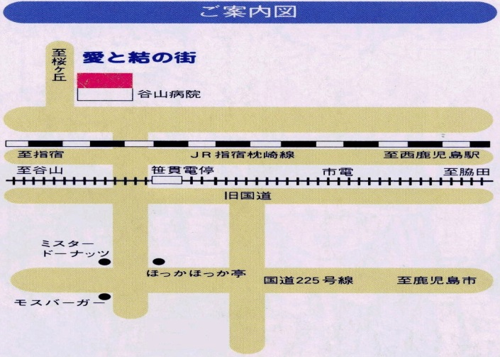
３年ぶりに再開しますよ～
お気軽にどうぞ
認知症カフェ
あしたの風カフェ
・ゆったりくつろいだ雰囲気の中で、認知症や介護の悩み語り合いませんか？
・認知症について、心配なこと聞きたいことなど、お気軽にご相談下さい。
ご本人・ご家族・
地域の方、どなたでも
参加できます。
令和５年３月５日
（日曜日）
時 間：１０：００～１２：００
場 所：あしたの風
あしたの風・グループホーム愛と結の街
お問い合わせ先
〒８９１－０１１１
鹿児島市小原町９－２８
Tel ０９９－２６３－６６３０
Fax ０９９－２６３－６６３１
デイサービスセンター あしたの風
相談員 前屋敷 さよ子
至鹿児島中央駅
餃子の王将
●交通機関・・・鹿児島市電 笹貫電停から徒歩６分

